Slide 1
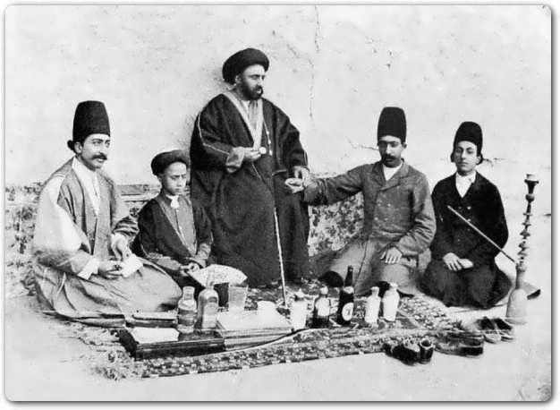
پزشکی سنتی ابن سینایی در قدیم

Slide 2
آمادگی افراد جهت پذیرش طب میسیونری:

Slide 3
میسیونری در حال آموزش:

Slide 4
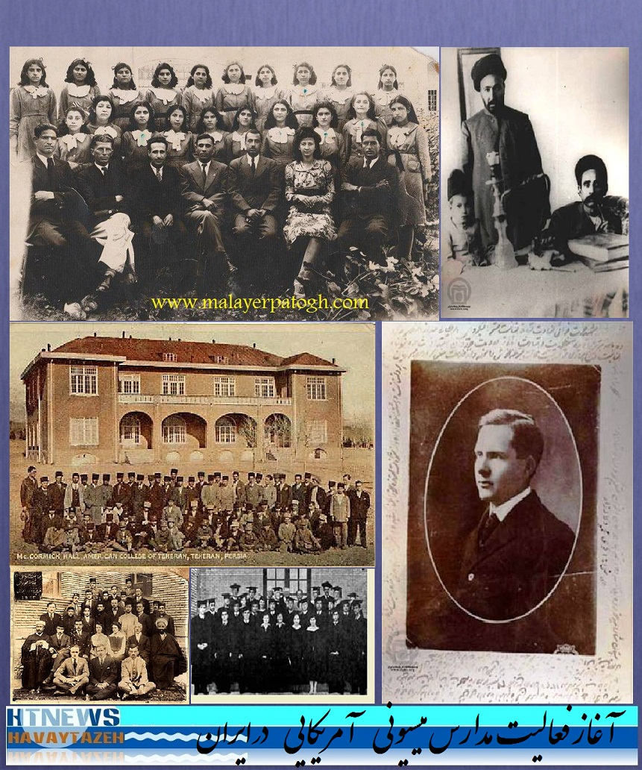

Slide 5
پولاک در لباس قاجاری

Slide 6
پولاک با دانشجویان دارالفنون:

Slide 7
اشنایدر با دانشجویان دارالفنون:

Slide 8
بیمارستان هزار تخت خوابی:

Slide 9
نمای جنوبی بیمارستان:

Slide 10
پل ورسک:

Slide 11
شهرداری مشهد:

Slide 12
شهرداری تبریز:

Slide 13
تبریک نوروزی هیتلر به رضاشاه:

Slide 14
دکتر محمد کار:

Slide 15
دکتر هاشم هنجن استاد جراحی:

Slide 16
دکتر احمد فرهاد استاد کرسی فیزیک پزشکی

Slide 17
پروفسور یوسف میر استاد جراحی:

Slide 18
پروفسور ابراهیم سمیعی:

Slide 19
پروفسور سیاوش تربیت جراح قلب:

Slide 20
پروفسور راستان جراح قلب:

